Slide 1
UNIVERSITÀ DEGLI STUDI DI BARI
DIPARTIMENTO DI MEDICINA VETERINARIA
DIARREA VIRALE
BOVINA
BVD - a global problem ...
Prof.ssa Annamaria Pratelli

Slide 2
BVDV
Eziologia
Fam.
FLAVIVIRIDAE
Gen.
Pestivirus
ENVELOPE
RNA/1+
SIMMETRIA
ICOSAEDRICA

Slide 3
Eziologia
Flavivirus
Hepacivirus
Pegivirus
Pestivirus
FLAVIVIRIDAE
Bovine Viral Diarrhea Virus 1 (BVDV-1)
Border Disease Virus (BDV)
Classical Swine Fever Virus (CSFV)
Bovine Viral Diarrhea Virus 2 (BVDV-2)

Slide 4
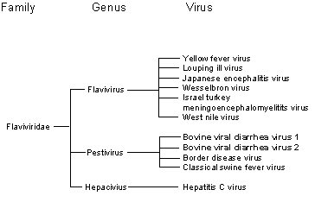
Pegivirus

Slide 5
Vecchia classificazione
GENOTIPO 1
BVDV classici (tipo 1)
GENOTIPO 2
HCV
GENOTIPO 3
BDV tipici
GENOTIPO 4
BVDV atipici (tipo 2)

Slide 6
PESTIVIRUS
International Committee on Taxonomy of Viruses
Specie riconosciute
BVDV-1
BDV
BVDV-2
CSFV
Pestivirus of giraffe
Nuovi pestivirus
Pronghorn virus
Bungowannah virus
Antilope in USA
Suini in Australia
Hobi-like (BVDV-3)
2004 Europa

Slide 7
HOBI-LIKE PESTIVIRUS
Diverse segnalazioni in SFB da sud America, Australia, Canada, Messico, USA
Infezioni naturali : riportate in Sudest asiatico, Italia e Brasile
HoBi-like virus sembra rappresentino un’importante minaccia più di altri Pestivirus emergenti
Nome HoBi-like: deriva dal primo isolato.
Identificati come BVDV-3 per similitudine sintomatologia clinica? No….
Identificati come “Pestivirus atipici”? Ni…
ORIGINE HOBI-LIKE PESTIVIRUS: incerta
Originato in Sud America
Risultato di salto di specie dal bufalo d’acqua al bovino.
Analisi filogenetica: tutti gli isolati HoBi-like sono tra di loro molto simili (unico cluster di virus) distinto dagli altri Pestivirus

Slide 8
Schmallenberg Virus
Nuovo patogeno diffonde velocemente in allevamento negativo
Il reale impatto dell’infezione da virus Schmallenberg non è stata realizzata fino a quando sono comparse le malformazioni congenite nei vitelli dopo infezione nei primi stadi gestazione
L’introduzione di HoBi-like virus avrebbe un impatto ancora maggiore perché è in grado di determinare infezioni persistenti in vitelli infettati in utero

Slide 9
HOBI-LIKE PESTIVIRUS
D32/00 “Hobi”
BRASILE
FBS
Schirrmeier et al., 2004
“Hobi-like” viruses
Brz buf 9
BRASILE
Correlati ma distanti
BVDV-1
BVDV-2
Stalder et al., 2005
BUFALO
CH-KaHo/cont
SVIZZERA
Stalder et al., 2005
SVA/cont08
SVEZIA
Liu et al., 2009
Commercio
FBS
IZSPLV_To
ITALY
Peletto et al., 2012
Australia-1, Au/A55110-1162/09,
Au/9SB007/09
AUSTRALIA
Xia et al., 2012
TH/04 “KhonKaen”
THAILAND
Siero di campo
NUOVA SPECIE: BVDV-3?
Stahl et al., 2007; Liu et al., 2009

Slide 10
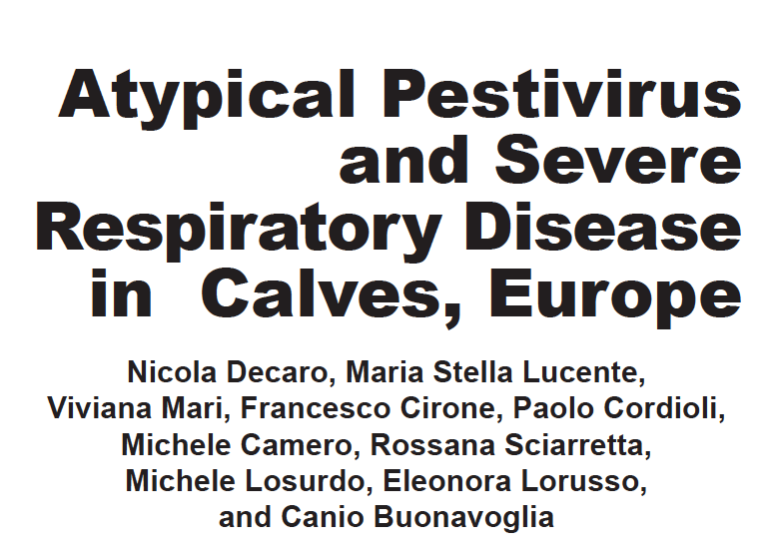

HOBI-like Pestivirus
ASSOCIATO A
FORME CLINICHE
Italy-1/10-1
ITALIA
Decaro et al., 2011
Malattia respiratoria disease
Italy-280/11-A
ITALIA
Aborto
Italy-280/11-B
Decaro et al., 2012

Slide 11



CIRCOLAZIONE INTERSPECIE
BVDV
BDV
HCV

Slide 12
2 biotipi
CITOPATOGENO
NON CITOPATOGENO
(+ diffuso)

Slide 13
GENOMA PESTIVIRUS
Costituito da una catena di RNA/+ di circa 2.3 kb, contenente un’unica ORF
PROTEINE STRUTTURALI
Npro
C
E^{rns}
E1
E2
NS4A
NS4B
5’UTR
3’UTR
5’
P7
NS2-3
NS5A-B
3’

Slide 14
GENOMA PESTIVIRUS
NCP
PROTEINE STRUTTURALI
NS2
NS3
A
B
CP
Duplicazioni o delezioni di sequenze virali o
ricombinazioni con sequenze di mRNA cellulare
PROTEINE STRUTTURALI
NS2
NS3
Ub
A
B
Dominio Jiv
Ubiquitina

Slide 15
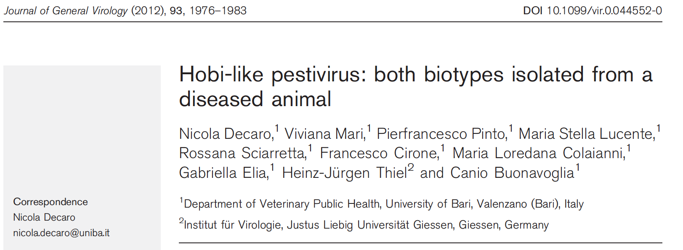
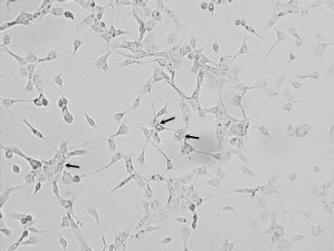
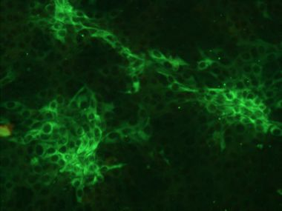
BIOTIPO CITOPATOGENO HOBI-like
ECP
IF CON MAb

Slide 16
TRASMISSIONE BVDV
Orizzontale e Verticale (virus in secreti ed escreti)
Penetrazione: oro-nasale e genitale
Viremia 3-14 gg
Immunodepressione
transitoria
Organi bersaglio:
tessuto linfoide (milza, linfonodi e timo) e epiteli mucose di apparati digerente e respiratorio
biotipo cp: apparato digerente
Diverso tropismo
biotipo ncp: apparato linforeticolare
Necrosi linfonodi e milza
Distruzione placche Peyer
Atrofia tessuti linfoidi

Slide 17
INGRESSO di BVDV in ALLEVAMENTO
POSSIBILI EVENTI
1.Infezione animali immunocompetenti non gravidi
2.Infezioni transplacentari
3.Infezioni persistenti

Slide 18
1.Infezione animali immunocompetenti non gravidi
INFEZIONI SUBCLINICHE
DIARREA VIRALE BOVINA
INFEZIONI VENEREE
IMMUNOSOPPRESSIONE
COMPLESSO MALATTIE RESPIRATORIE
HAEMORRHAGIC SYNDROME

Slide 19
INFEZIONI SUBCLINICHE
infezione asintomatica in adulti
colpiti 70-90% degli animali
Escrezione virus
SINTOMI
LIEVE IPERTERMIA
LEUCOPENIA
PRODUZIONE Abs

Slide 20
DIARREA VIRALE BOVINA
infezione acuta
animali tra 6 mesi e 2 anni
incubazione: 5-7 gg
SINTOMI
FEBBRE, LEUCOPENIA, VIREMIA (15gg)
DEPRESSIONE, ANORESSIA, DIARREA
SCOLO OCULARE, LESIONI ORALI
CALO PRODUZIONE LATTE

Slide 21
INFEZIONI VENEREE
SEME INFETTO:
alterazioni morfologiche
diminuita mobilità spermatozoi
diminuita concentrazione spermatozoi
Bovina sieronegativa
No gravidanza fino a sviluppo immunità specifica

Slide 22
AZIONE NEGATIVA BVDV SU GRAVIDANZA
IN ALLEVAMENTO
RITORNI IN CALORE DI VACCHE SIERONEGATIVE INFETTATE
PER VIA VENEREA
PROBLEMA TRANSITORIO:
fino a sviluppo immunità specifica
Alterazioni della sfera riproduttiva: salpingite, ovarite, endometrite, alterazione dello sviluppo follicolare e mortalità embrionale

Slide 23
BVDV E IMMUNOSOPPRESSIONE
Necrosi di linfonodi e milza, distruzione delle placche del Peyer e atrofia dei tessuti linfoidi
MECCANISMI DI IMMUNOSOPPRESSIONE
Diminuzione numero LB e LT
Alterazione funzione PMN
Depressione chemiotassi monocitaria
Soppressione produzione interferone
Ridotta produzione anticorpi

Slide 24
CONSEGUENZE
Induzione batteriemia spontanea
Diminuita clearance batterica dal sangue
Diminuita clearance di IBR dal sangue
Sinergismo BVDV e pasteurella
In condizioni subottimali di allevamento:
Aumento di infezioni secondarie
Aumento patogenicità di PI-3, IBR, Corona, Rota
N.B. Vaccini BVDV ML sono immunosoppressivi

Slide 25
HAEMORRHAGIC SYNDROME
caused by BVDV2
«Severe acute BVD»
Fever, haemorrhages (mouth, eyes), epistaxis,
diarrhoea, dehydration
Severe thrombocytopenia, often leucopenia
Variable mortality

Slide 26
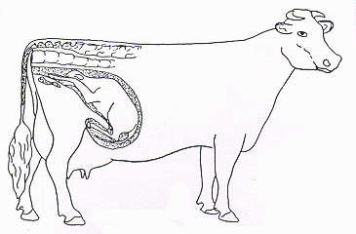
2.INFEZIONI TRANSPLACENTARI

Slide 27
VACCA GRAVIDA
BVDV can easily cross the placenta and infect
the embryo/fetus
INFEZIONE SUBCLINICA
DIFFUSIONE BVDV VIA PLACENTARE
ELEMENTO IMPORTANTE:
EPOCA DI GESTAZIONE

Slide 28
Riassorbimento embrionale
Aborto e mummificazione
Anomalie congenite
Nascita vitelli piccoli e malati
IMMUNOTOLLERANZA

Slide 29
RIASSORBIMENTO
FETALE
270
ABORTO,
MUMMIFICAZIONE
50
IMMUNOTOLLERANZA
(BVDV ncp)
100
120
150
ANOMALIE CONGENITE
VITELLI NORMALI

Slide 30
ABORTO E MUMMIFICAZIONE
Infezione tra 50 e 100 gg di gravidanza
Espulsione del feto anche dopo diversi mesi da infezione
Anche le infezioni più tardive
possono causare aborto

Slide 31
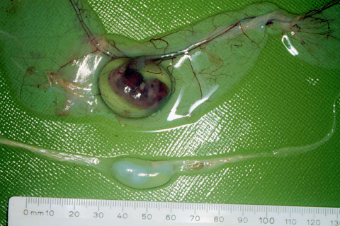
In alto: embrione normalmente sviluppato
In basso: embrione a seguito di infezione precoce da BVDV

Slide 32
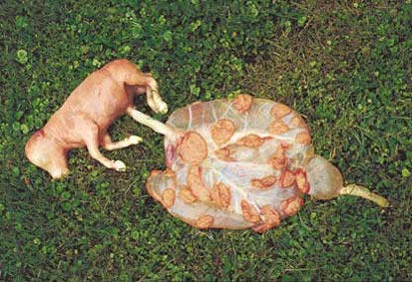
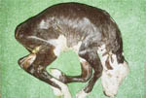
BVDV: aborto
Feti: edema sottocutaneo ed effusione peritoneale e pleurica

Slide 33
ANOMALIE CONGENITE
Infezione tra 120 e 150 gg di gravidanza
Tropismo per cellule nervose
(ippocampo e corteccia cerebrale)
Stadi finali di organogenesi di SNC
e inizio capacità del feto
di dare risposta antinfiammatoria

Slide 34
BVDV: congenital malformations
Brain
Eye
Cerebellar hypoplasia
Catarakt
Hydranencephaly
Retina degeneration
Hydrocephalus
Mikrophthalmia
Mikroencephaly
Neuritis (N. Opticus)
Defective myelination

Slide 35
IMMUNOTOLLERANZA
Infezione tra 100 e 120 gg di gravidanza
Strettamente legata a BVDV ncp
Immunocompetenza raggiunta dopo 150-200 gg di gravidanza
The developing immune system will accept the
virus as “self“ → no antibodies to, no elimination
of BVDV (immunotolerance)

Slide 36

IMMUNOTOLLERANZA
A persistently infected (PI) animal will be born…

Slide 37
They will shed virus in huge amounts during their lifetime
They are the virus reservoir for the bovine population
They will often show decreased growth (“poor doers“)
Vitelli bassi e tozzi rispetto ai coetanei
... but be careful:
only 50% of PI animals will show clinical signs!
Favorita diffusione BVDV

Slide 38
INFEZIONE BVDV E GESTAZIONE
< 120 gg
> 120 gg
NCP BVDV
y
y
y

Slide 39
principali alterazioni
Microencefalia
Idroanencefalia
Idrocefalo
Ipoplasia cerebellare
Ipoplasia polmoni
Cataratta, degenerazione retina, microftalmia
Ritardo crescita
Difettosa mielinizzazione
Aplasia del timo
Atassia
Riduzione dei LT
Aumento T suppressor

Slide 40
principali alterazioni
OTHERS: thyreoidea defects, etc
Scompenso ormonale: coinvolgimento tiroide
(alterazioni scheletro, tegumento, mielina)
Ipotricosi e alopecia
Deviazione colonna
Malformazioni ossa cranio
Artrogriposi
Mancato accrescimento ossa lunghe
2’,3’-CDN

Slide 41
VITELLI IMMUNOTOLLERANTI
50% degli animali IP muore nel primo anno di vita
Persistentemente infetti e viremici
Eliminano virus in ambiente
Non possiedono Ab neutralizzanti specifici
Apparentemente sani
Sono immunocompetenti verso altri patogeni

Slide 42
3.VITELLI IMMUNOTOLLERANTI
1-9% degli animali
Diffusibilità molto elevata da parte di vitelli con I.P.
Mortalità >50% nel primo anno di vita
Vitelli piccoli alla nascita con scarso indice di accrescimento
Glomerulonefrite, encefalite
Soppressione della funzione dei linfociti e neutrofili

Slide 43
MALATTIA delle MUCOSE
FORMA SPORADICA DI INFEZIONE DA BVDV
Legata ad animali IT con IP da BVDV
Età animali colpiti: 6 mesi-2 anni
SINTOMI CLINICI GRAVI
Bassa morbilità - Alta mortalità

Slide 44
PATOGENESI
Only PI animals can succumb to MD,
probably as a consequence of virus recombination…
STIPITE CP
Bovino IP da stipite ncp
MALATTIA DELLE MUCOSE

Slide 45
INFEZIONE BVDV E GESTAZIONE
< 120 gg
> 120 gg
NCP BVDV
y
y
y

Slide 46
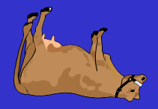
cp
cp
ncp
CP BVDV
ncp
ncp
y
y
y
cp
ncp
y
y
cp
y
MD acuta
MD cronica

Slide 47
PATOGENESI MD
Superinfezione con stipite cp omologo
ESOGENO
Superinfezione con ceppo identico
ENDOGENO
Modificazioni ceppo ncp
(espressione NS3)

Slide 48
FORME CLINICHE DELLA MD
ACUTA
CRONICA

Slide 49
FORMA ACUTA
Incubazione: 5-6 gg
Morbilità: 5-25%
Mortalità: fino 100%
SINTOMI PODROMICI
Ipertermia 41°C, depressione, anoressia, disidratazione, acidosi, calo produzione lattea
Scolo nasale mucopurulento
Lacrimazione
Edema della cornea
Diarrea emorragica
Leucopenia, trombocitopenia
Infezioni batteriche secondarie

Slide 50
LESIONI EROSIVE (NECROSI) a CARICO di:
CAVITÀ ORALE ipersalivazione
NARICI
VULVA
CAPEZZOLI
SPAZIO INTERDIGITALE
MORTE IN 3-10 GIORNI

Slide 51
LESIONI ANATOMO-ISTOPATOLOGICHE
Enterite catarrale con emorragie
Erosioni e ulcere nel tratto gastroenterico
- Esofago
- Papille del rumine
- Omaso
- Abomaso edema ed emorragie del piloro
Emorragie e necrosi delle placche del Peyer e centri germinativi milza
Necrosi dei centri germinativi dei linfonodi e della milza

Slide 52
FORMA CRONICA
SINTOMI PODROMICI
Inappetenza
Emaciazione
Perdita di peso
Lesioni erosive (necrosi) a carico di:
Cavità orale ipersalivazione
Narici
Vulva
Capezzoli
Spazio interdigitale
Zona perianale
Prepuzio
Non tendono alla guarigione
Diarrea continua o intermittente
Scolo nasale ed oculare
Anemia, leucopenia, linfopenia
Sopravvivenza fino a 18 mesi
MORTE PER DEBILITAZIONE

Slide 53
DIAGNOSI DIFFERENZIALE
MALATTIE con LESIONI ORALI E DIARREA
- PESTE BOVINA, FCM
MD: lesioni erosive prevalgono
Decorso più breve
MALATTIE con LESIONI ORALI senza DIARREA
- AFTA EPIZOOTICA, BT, SV
MALATTIE con DIARREA senza LESIONI ORALI
- SALMONELLOSI, PARATBC, COCCIDIOSI,
PARASSITOSI INTESTINALI, AVV. DA ARSENICO

Slide 54

DIAGNOSI
ANAMNESI DEGLI ULTIMI 2 ANNI
IN LABORATORIO
ATTENZIONE: IL CAMPIONE VA SCELTO IN
BASE ALLA FORMA CLINICA OSSERVATA
Indispensabile osservare che:

Slide 55
Infezioni transplacentari non sempre determinano aborto
Non c’è rapporto causa/effetto
Inutile doppio prelievo su vacca che ha abortito
Aumento del titolo si osserva al momento dell’aborto
Vitelli che assumono colostro hanno Ac materni
Animali con MD sono sieronegativi
Abs nel neonato vanno cercati prima di assunzione colostro
Animali IT con IP NON HANNO AC

Slide 56
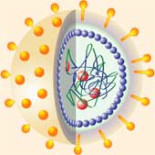
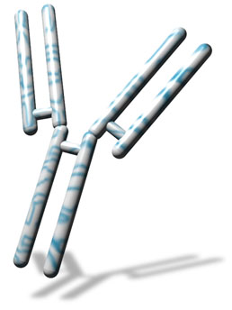
BVDV: diagnosis
Virus detection
Virus isolation (cell culture)
Antigen detection
ELISA (capture ELISA)
Immunofluorescence (IFT)
Immunohistochemistry (ICH)
Nucleic acid detection (RT-PCR)
Antibodies detection
ELISA
VN

Slide 57
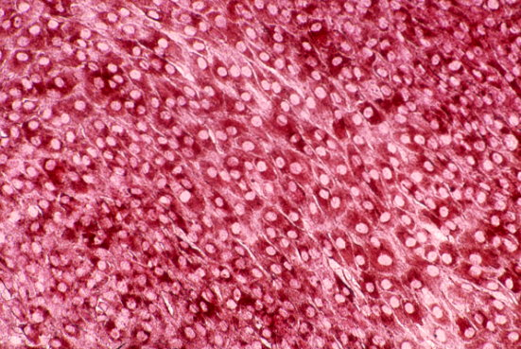
BVDV diagnosis: virus isolation (VI)
Immunoperoxidase test

Slide 58
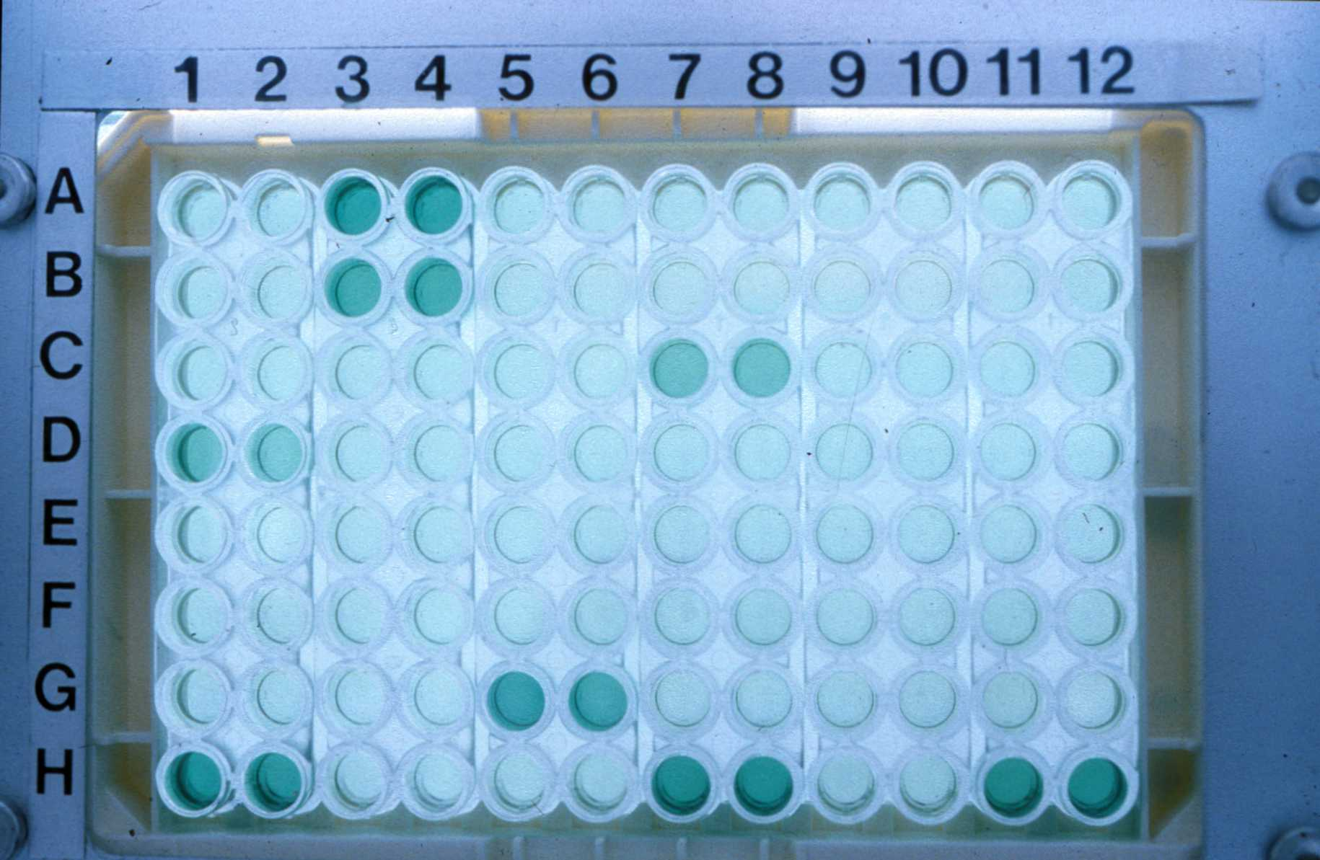
BVDV diagnosis: virus antigen detection
→ ELISA

Slide 59

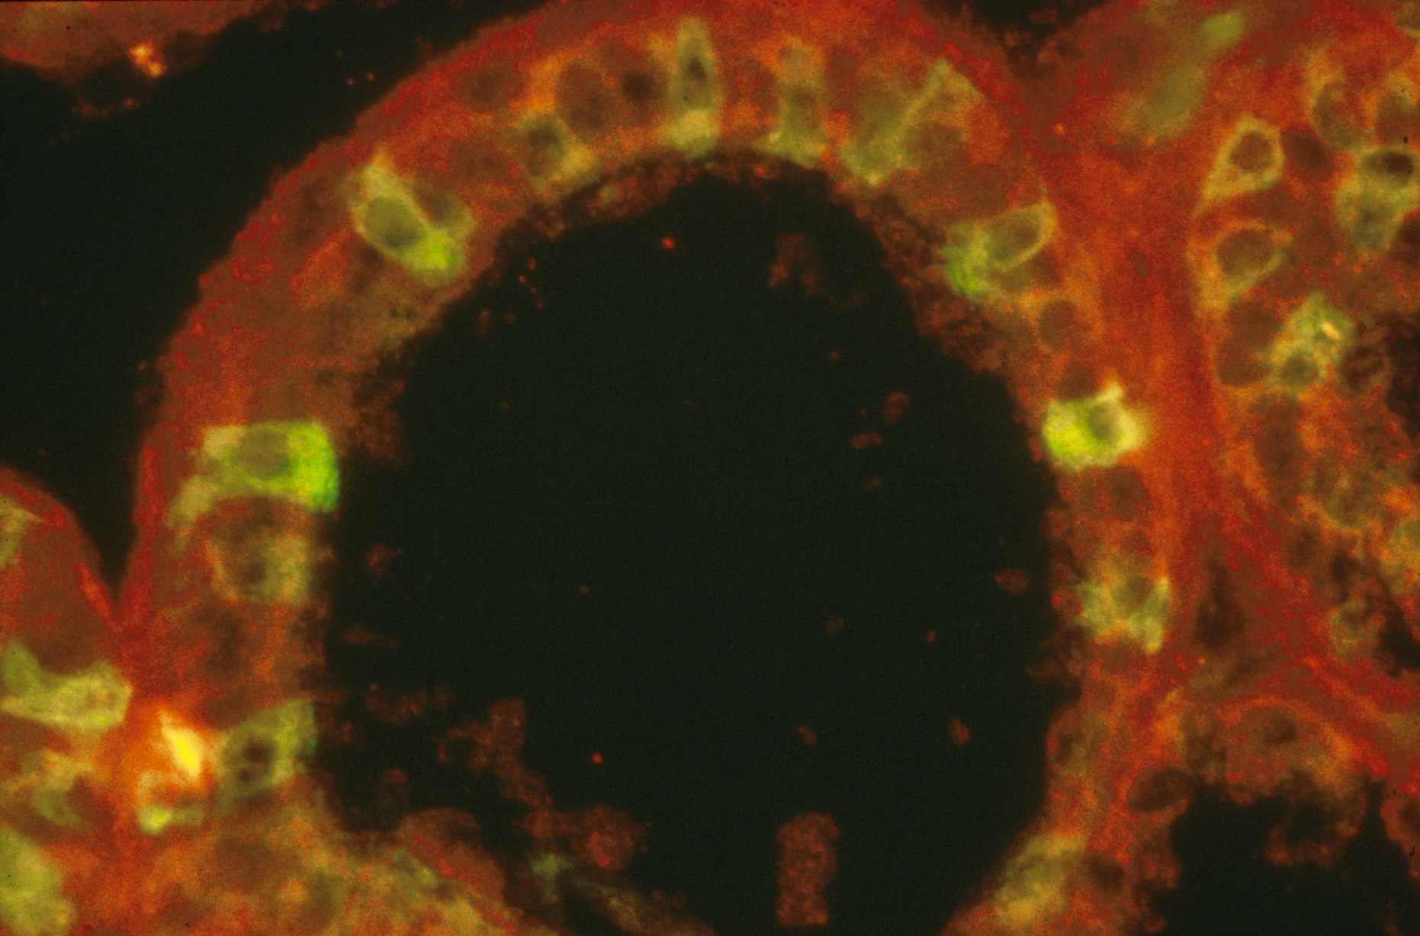
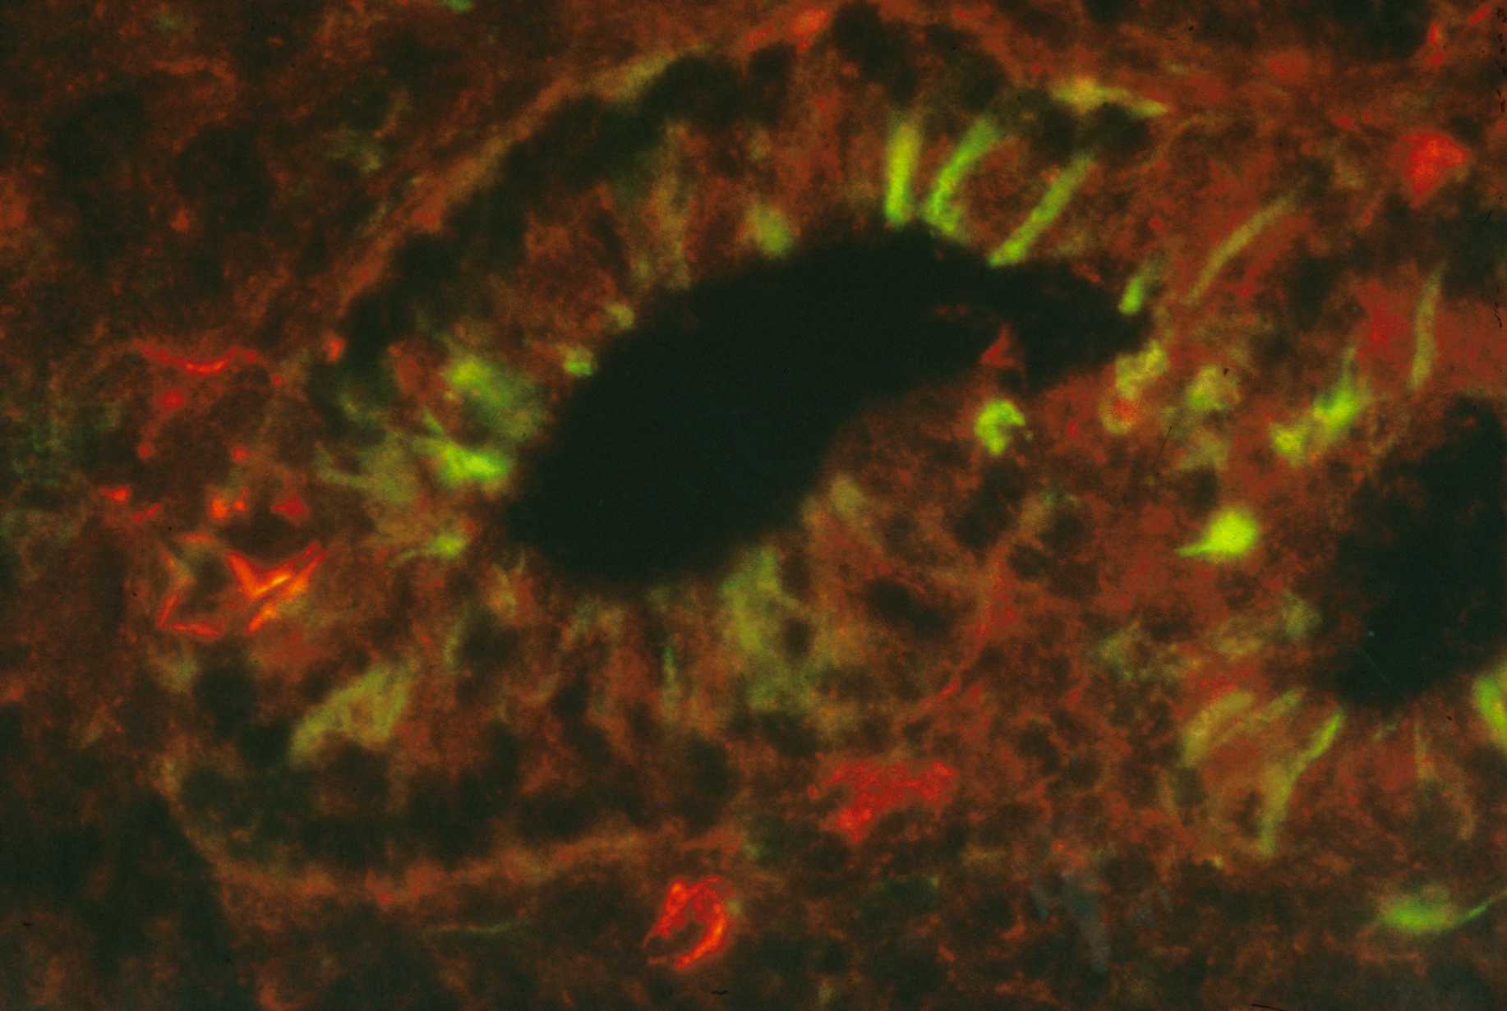
Post mortem antigen detection
Thyreoid gland
PI animals
Testes

Slide 60
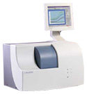
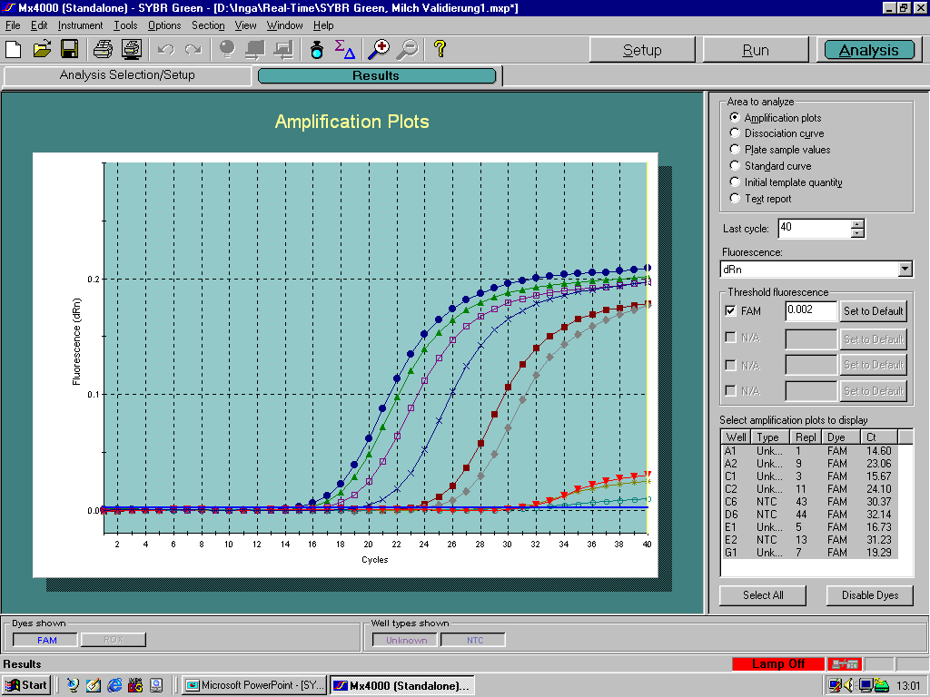
BVDV: real-time PCR
Positive samples
Negative
controls
SYBR Green real-time PCR

Slide 61

BVDV diagnosis: serology
☞ Detection of BVDV specific antibodies

Slide 62
BVDV diagnosis: serology
1. Virus neutralisation (VN) test
sample: serum
Detection of neutralising antibodies
(inhibition of infectivity)
Performed in cell culture
Insufficient standardisation between laboratories
2. Antibody ELISA
sample: serum, plasma; milk
Several commercial kits are available
Differ in sensitivity and specificity

Slide 63
PROFILASSI IMMUNIZZANTE
VACCINI VIVI MODIFICATI
VACCINI SPENTI

Slide 64


VACCINI VIVI MODIFICATI
Alti livelli di Abs
PREGI
No necessario richiamo
DIFETTI
Superano barriera placentare
Sono immunosoppressivi

Slide 65
VACCINI SPENTI
PREGI
INNOCUI
(Assenza di malattia e immunosoppressione)
NECESSITANO RICHIAMO
IMMUNITÀ BREVE
DIFETTI

Slide 66
EVENTUALMENTE…
Nelle manze:
3-4 settimane prima di accoppiamento
VACCINO VIVO
OPPURE…
VACCINO SPENTO
All’accoppiamento

Slide 67
MA PROTOCOLLO OTTIMALE…
VACCINO SPENTO
2 mesi prima di accoppiamento
&
VACCINO VIVO
Come richiamo 20 gg dopo

Slide 68
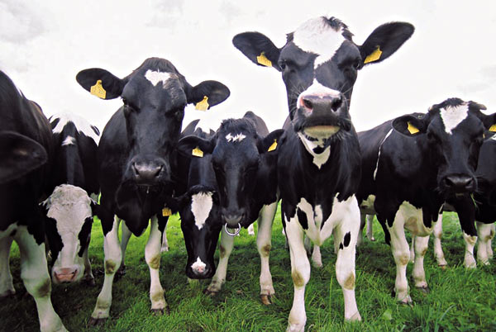
CONTROLLO BVD
IMPORTANTE
IDENTIFICARE ed ELIMINARE ANIMALI con I.P.
PREVENIRE INFEZIONI TRANSPLACENTARI
(DOPO AVER ELIMINATO BOVINI I.P. ASSICURARSI CHE ALL’ACCOPPIAMENTO GLI ANIMALI SIANO IMMUNI)

Slide 69
CONTROLLO BVD: OPZIONE (1)
IGNORARE IL PROBLEMA

Slide 70
CONTROLLO DELLA BVD: OPZIONE (2)
IDENTIFICAZIONE e ABBATTIMENTO ANIMALI IP
NO VACCINAZIONE
ACCURATO MANAGEMENT e MISURE IGIENICHE
SCOPO: ALLEVAMENTO BVDV-FREE
NO VIRUS
NO ANTICORPI

Slide 71
In areas with high seroprevalences there is a high risk of virus (re-)introduction
Free (seronegative) herds are particularly vulnerable
Therefore vaccination is recommended after elimination of the PI animals:
To minimize economic damage in case of reinfection
To prevent the generation of new PI animals

Slide 72
CONTROLLO DELLA BVD: OPZIONE (3)
IDENTIFICAZIONE e ABBATTIMENTO ANIMALI PI
VACCINAZIONE MANZE
(PROTEZIONE FETALE!)
ACCURATO MANAGEMENT e MISURE IGIENICHE
SCOPO: ALLEVAMENTO BVDV-FREE
NO VIRUS
ANTICORPI POSSIBILI

